Slide 1

AKUMA NO PET — Plataforma de Agendamiento y Gestión
Diseño del Proyecto y Demo MVP
Equipo Desarrollador: Roberto Olguin, Mario Galarce, Alvaro Quiroz
Fecha: 16 de septiembre 2025

Slide 2




Resumen Ejecutivo: Akuma no Pet
Una visión general de nuestro proyecto, desde el problema que abordamos hasta los beneficios que esperamos generar.
Problema
La clínica maneja las citas manualmente, lo que genera lentitud, errores, inasistencias, falta de control y recordatorios, además de baja conversión de clientes, mostrando la necesidad de una plataforma digital.
Solución
Plataforma digital de agendamiento, gestión de citas, servicios generales y venta de productos para mascotas, accesible y automatizada.
Alcance MVP
Registro, catálogo de servicios, calendario, reserva/agendar/cancelar, notificaciones y panel admin.
Beneficios
Reducción del tiempo de reserva, aumento de clientes satisfechos .
Este proyecto tiene una duración estimada de 13 semanas y busca impactar positivamente a clientes y personal de la clínica.

Slide 3








El Problema Actual y la Oportunidad
Identificamos puntos críticos en la gestión actual que representan una clara oportunidad de mejora a través de la digitalización.
Agendamiento Ineficiente
Altas Tasas de Inasistencia
El proceso manual de agendar citas consume tiempo y genera esperas para los clientes.
La falta de recordatorios automáticos contribuye a un alto porcentaje de citas perdidas.
Poca Trazabilidad y Comunicación
Oportunidad de Digitalización
No hay un registro digital claro, dificultando el seguimiento y la comunicación proactiva.
Existe una clara necesidad y demanda de modernizar la gestión y mejorar la experiencia del cliente.

Slide 4




Metodología: SCRUM
Nuestra aproximación al proyecto se basa en un ciclo de desarrollo ágil y centrado en el usuario, garantizando entregas incrementales y adaptabilidad.
1. Análisis y Planificación
2. Diseño y Desarrollo
Definimos los requisitos clave y la estrategia para el MVP, entendiendo a fondo el problema y la solución.
Creamos la arquitectura, diseñamos la interfaz y construimos las funcionalidades del sistema.
3. Pruebas e Iteración
4. Despliegue y Soporte
Validamos la solución, recopilamos retroalimentación y realizamos ajustes para mejorar continuamente.
Lanzamos la plataforma y proporcionamos el apoyo necesario para asegurar su operación eficiente.

Slide 5
Sponsor del Proyecto
El principal patrocinador del proyecto es la propia clínica veterinaria, dado su interés directo en la implementación exitosa de la solución y los beneficios operativos que esta aportará. Su compromiso es fundamental para asegurar que los objetivos estratégicos del negocio se cumplan.
Adicionalmente, el Product Owner se establece como un patrocinador clave. Representa la voz del cliente y de los usuarios finales, siendo responsable de maximizar el valor del producto, definir los requisitos y prioridades, y asegurar la alineación constante del equipo de desarrollo con la visión y las necesidades de la veterinaria.

Slide 6
Objetivos del Proyecto
Digitalizar la Gestión de Citas
Implementar una plataforma de agendamiento y gestión para Akuma no Pet que reduzca el tiempo de reserva a ≤2 minutos de tiempo de respuesta y disminuya los no-shows en un 25% para el 15 de agosto de 2025.
01
02
Reducir el Tiempo de Reserva
Disminuir la Tasa de Cancelación a último minuto
KPI: Tiempo de respuesta de reserva en la plataforma.
KPI: Porcentaje de cancelación sobre el total de citas agendadas.
03
04
Aumentar la Conversión de Citas
Mejorar la Satisfacción del Cliente
KPI: Tasa de conversión de visitas a la plataforma en citas confirmadas.
KPI: Mejorar la satisfacción de los usuarios de la plataforma.

Slide 7
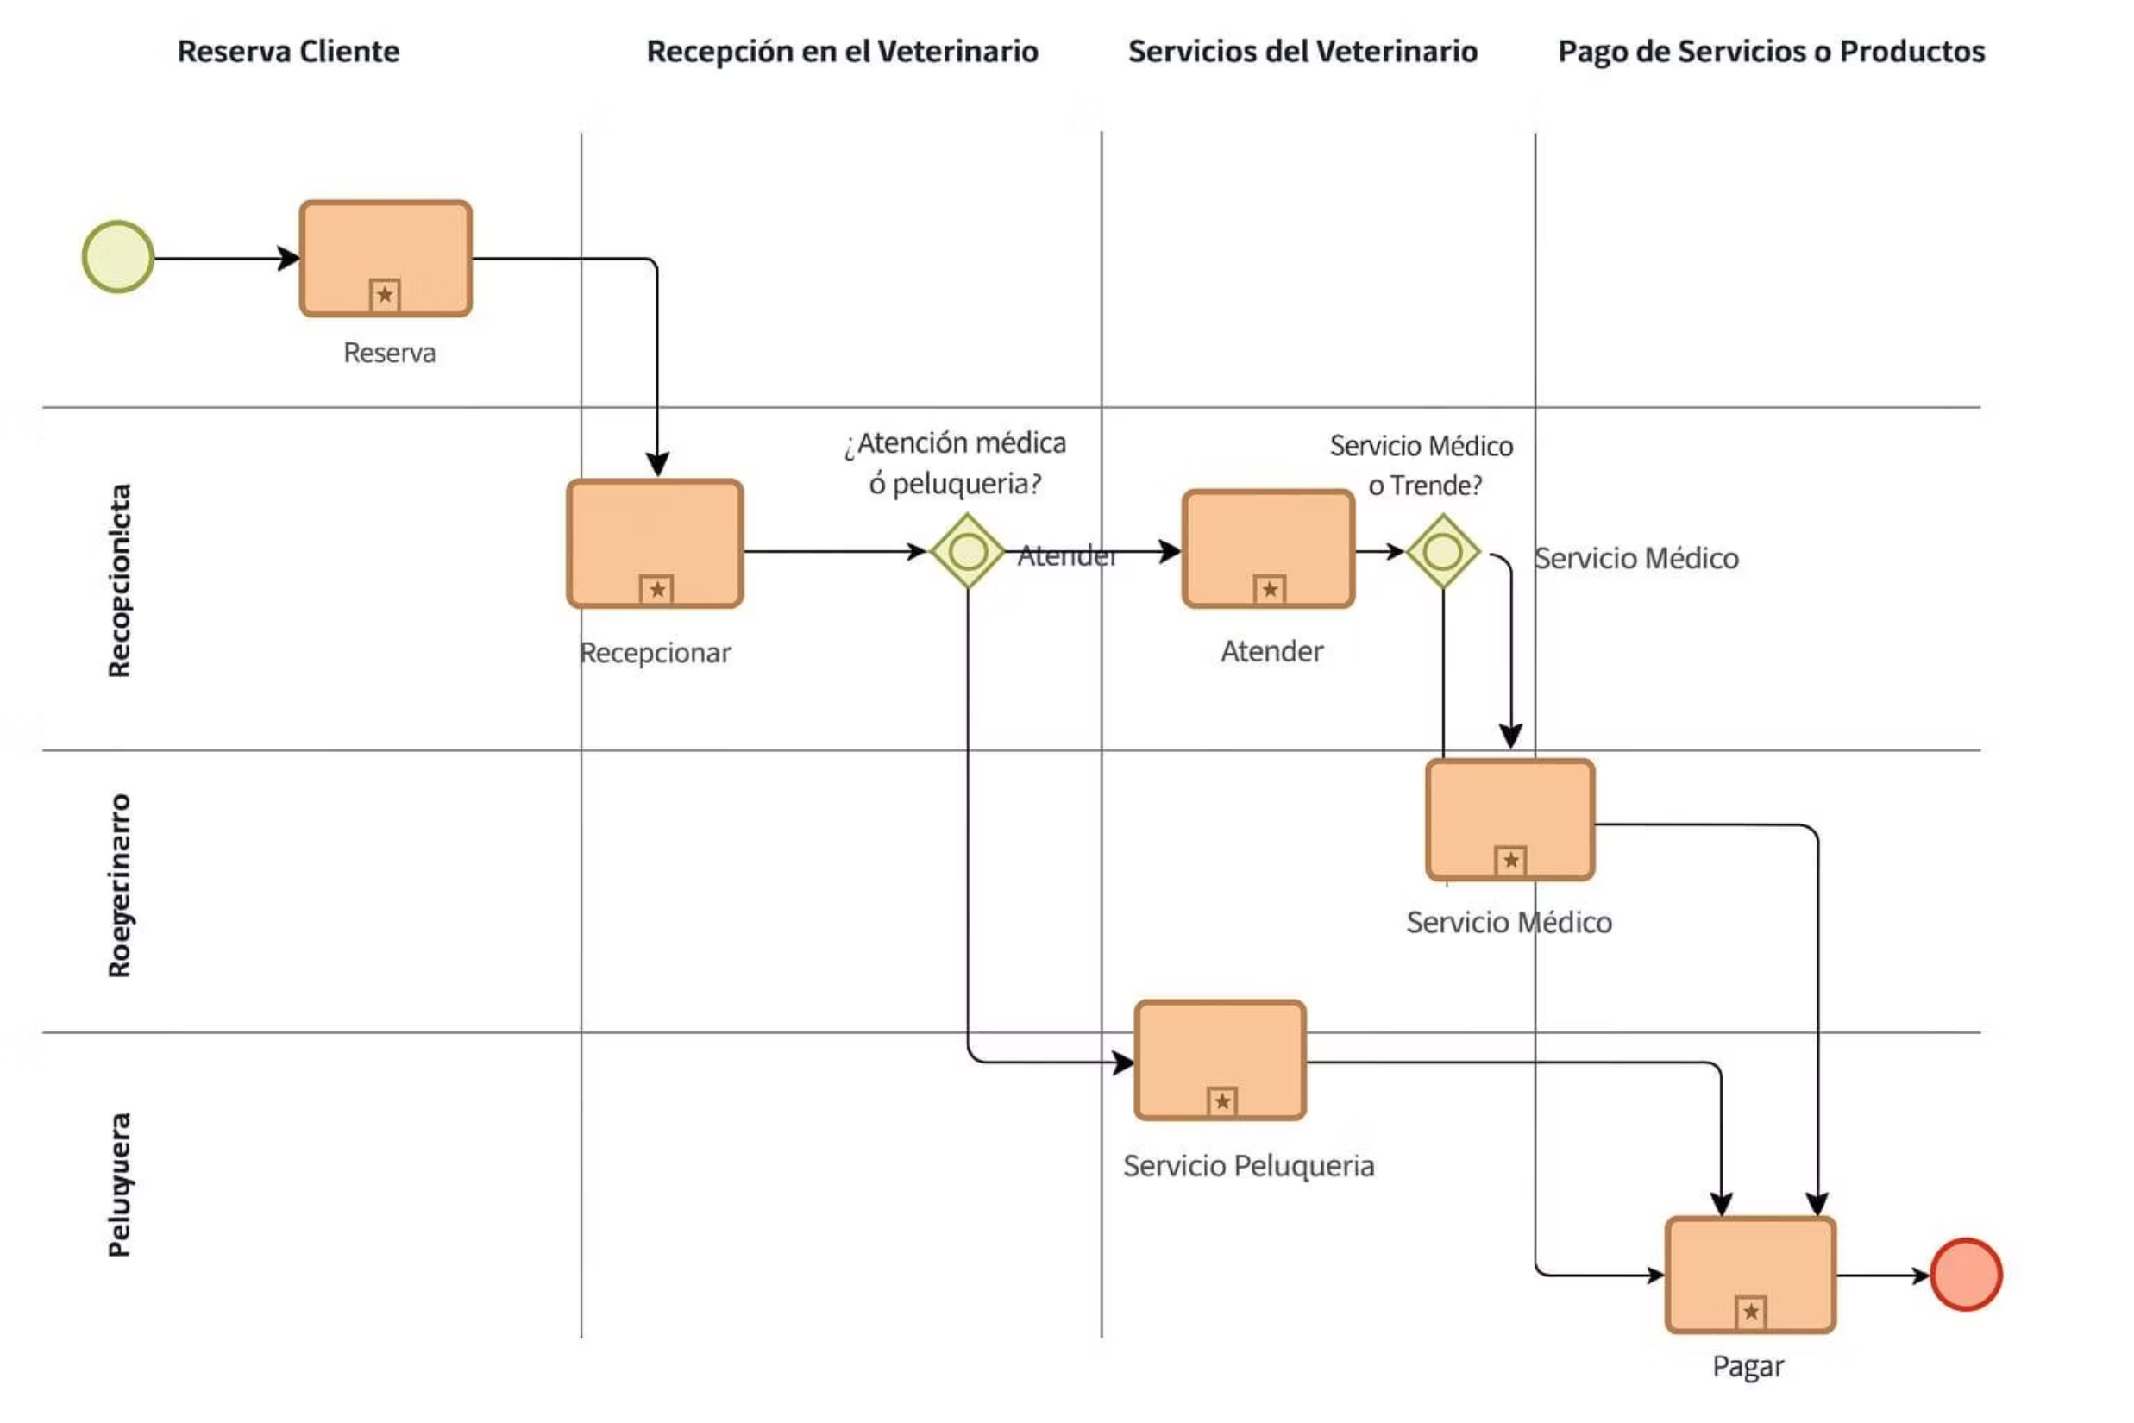
Visión del Proyecto
Una plataforma de agendamiento intuitiva y eficiente para Akuma no Pet, que optimice la gestión del tiempo y mejore la experiencia del usuario, con el objetivo de convertirnos en el referente digital del cuidado de mascotas.

Slide 8
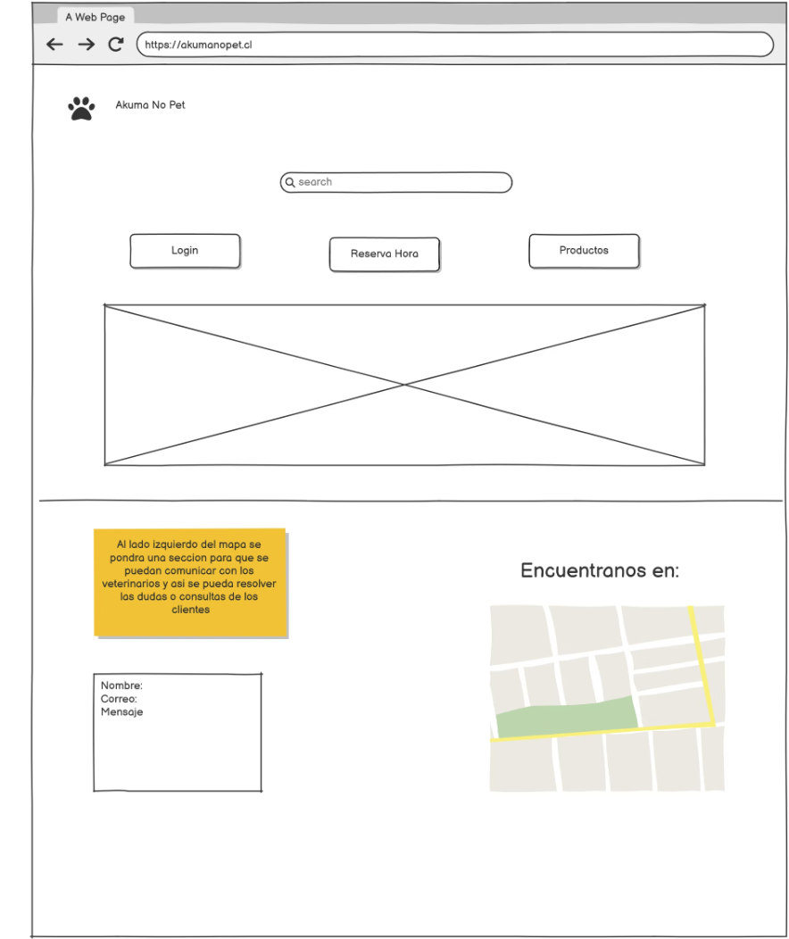
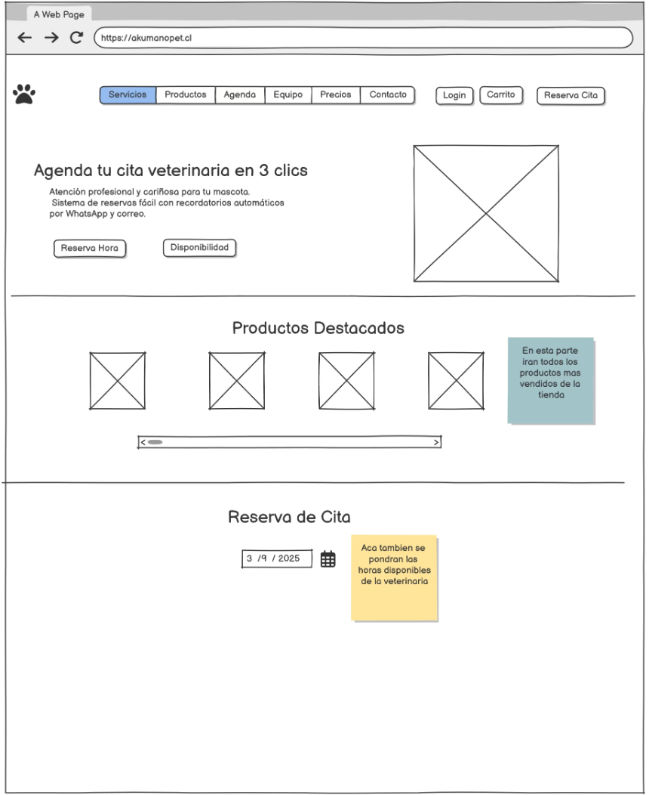
Mockups y Prototipos: Visualizando la Experiencia Akuma no Pet
Hemos desarrollado una serie de mockups y prototipos detallados para visualizar y refinar la interfaz y la experiencia de usuario. Estas representaciones visuales son cruciales para optimizar el diseño y la funcionalidad de la plataforma antes de su desarrollo completo.
Exploración de Diseño (Fase Beta)
Prototipo Interactivo (Diseño Final)
Durante la fase beta, hemos explorado diversos enfoques de diseño para garantizar una interacción intuitiva y atractiva, centrada en las necesidades de los usuarios de Akuma no Pet.
Hemos creado prototipos interactivos que simulan la experiencia de usuario completa, facilitando pruebas tempranas y ajustes precisos para optimizar el flujo de agendamiento y la funcionalidad general.

Slide 9
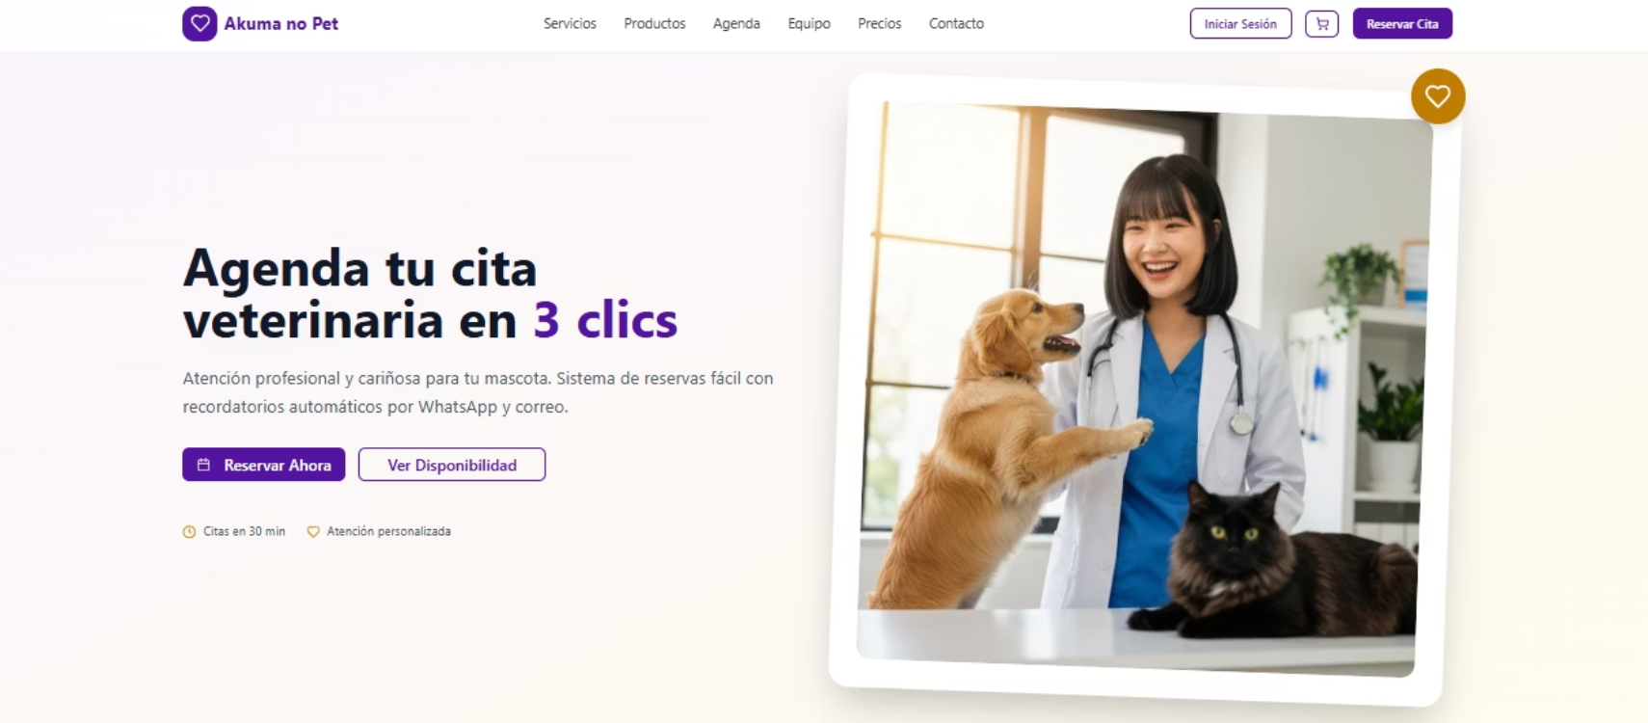
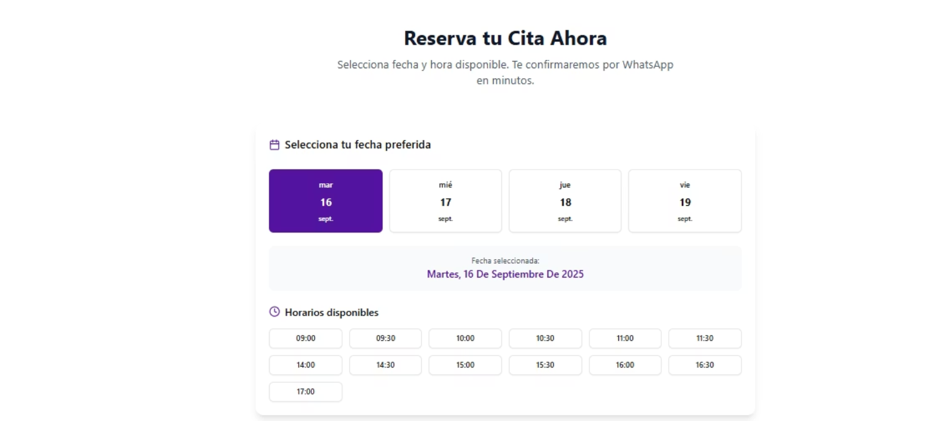
Diseño Final de Reserva de Citas

Slide 10
Nuestra Propuesta de Valor
Transformamos la experiencia de agendamiento para usuarios y optimizamos la operación del negocio.
¿Qué cambia para el usuario/negocio?
Beneficios Esperados
Para el Usuario: Facilidad y Control
30%
Acceso 24/7 para agendar, reagendar o cancelar citas desde cualquier dispositivo.
Reducción de Cancelación de citas
Para el Negocio: Eficiencia y Fidelización
35%
Aumento de Conversión
Automatización de procesos, reducción de carga administrativa y mejora en la retención de clientes.
2 min
Impacto: Mejora la Experiencia y Optimiza Recursos
Tiempo de Reserva en tiempo de respuesta
Una plataforma intuitiva que beneficia a todos los involucrados, liberando tiempo para lo importante.

Slide 11
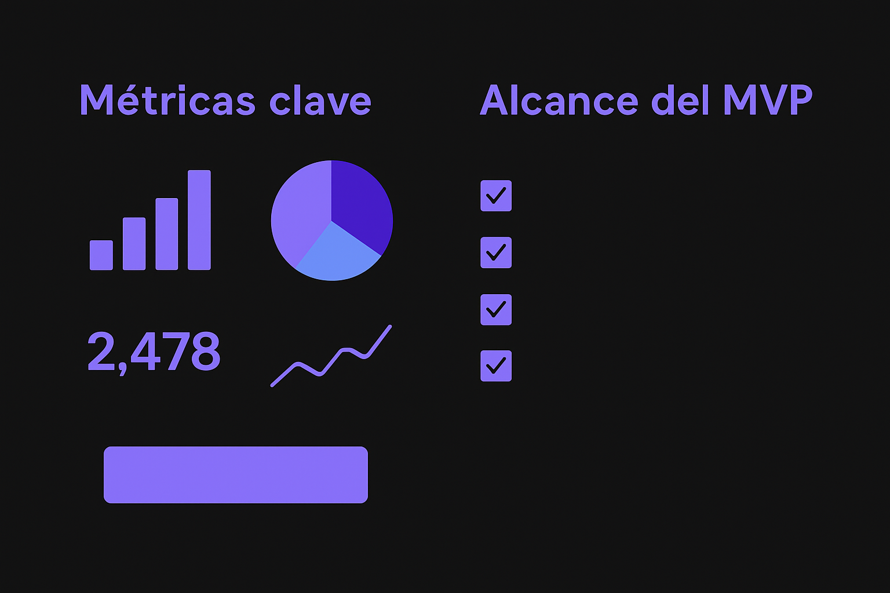





Métricas Clave y Alcance del MVP
Definimos los indicadores de éxito y las funcionalidades esenciales para la primera versión del producto.
KPIs y Metas
Reserva de citas
Se requiere que los clientes puedan agendar, reagendar o cancelar sus citas de manera simple.
Agendamiento ágil
Se requiere que los clientes puedan agendar, reagendar o cancelar sus citas de manera simple.
Asistencia a citas
Se requiere que los clientes asistan a sus citas agendadas.
Satisfacción del cliente
Se requiere que los clientes tengan una buena experiencia al usar el sistema.
Requerimientos de venta online
Se requiere que los clientes puedan comprar productos de forma digital.
Alcance Funcional (MVP)
Registro y Login de Usuarios
Reportes Analíticos
Catálogo de Servicios
Gestión de Inventario
Calendario con Horarios
Integración con Sistemas de Pago
Reserva, agendamiento y Cancelación
Panel de Administración Básico
Notificaciones (Email/WhatsApp/SMS)

Slide 12












Próximos Pasos y Cierre
Con la base sólida de este diseño, solicitamos la aprobación para pasar a la fase piloto, validando la solución con usuarios reales y preparando la escalabilidad futura.
Diseño inicial de arquitectura / solución
Objetivos SMART
Metas claras y medibles establecidas.
primeros diagramas técnicos o de procesos.
Demo
KPIs
Presentación funcional del MVP.
Indicadores clave de rendimiento.
Riesgos
Roadmap
Identificación y mitigación de amenazas.
Plan de desarrollo a 13 semanas.
¡Gracias por ver!

